Slide 1
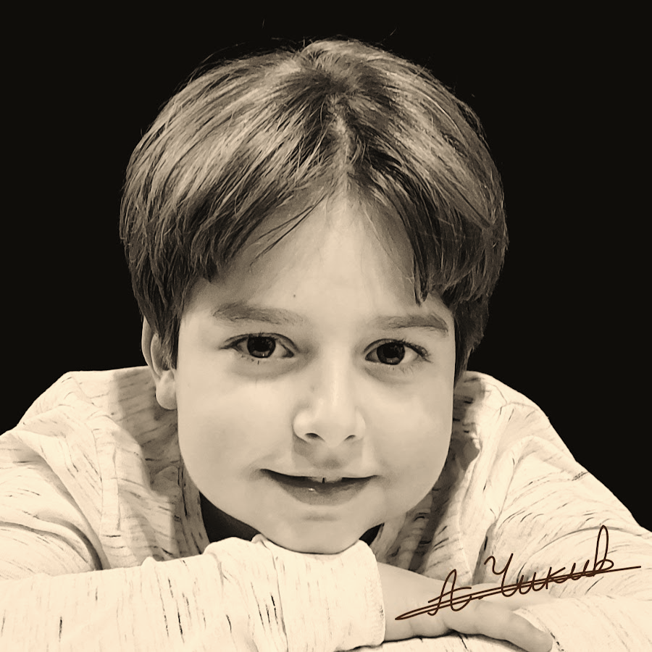
СЕЋАЊЕ НА АНДРИЈУ ЧИКИЋА

Slide 2
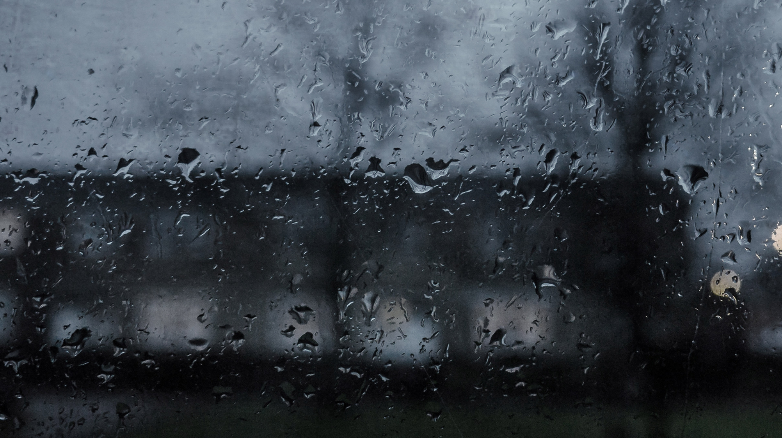
Дана 3.5.2023.у трагичном догађају у основној школи у Београду десет невиних душа изгубило је живот. Међу њима био је и један дечак пореклом из нашег краја.
Андрија Чикић био је врло племенит и посебан. Пун љубави према онима које је волео и који су му били драги.Умео је да разуме,саосети,захвали и помогне онима којима је помоћ била потребна.

Slide 3
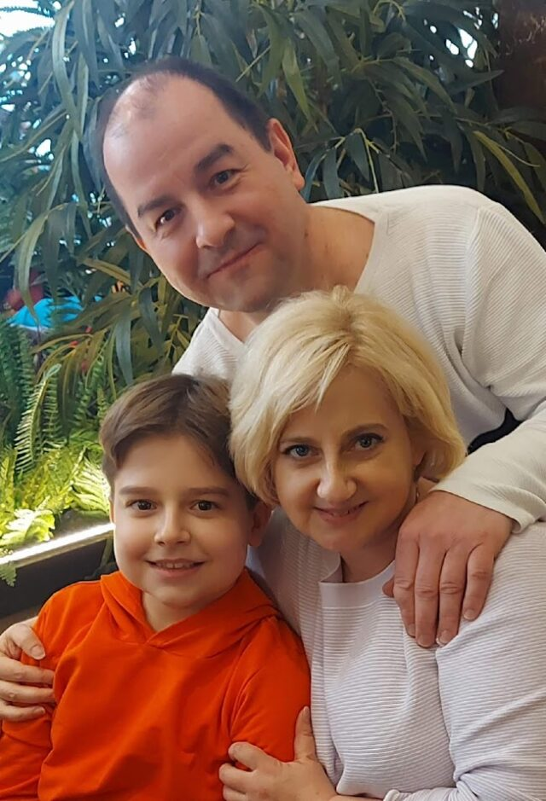
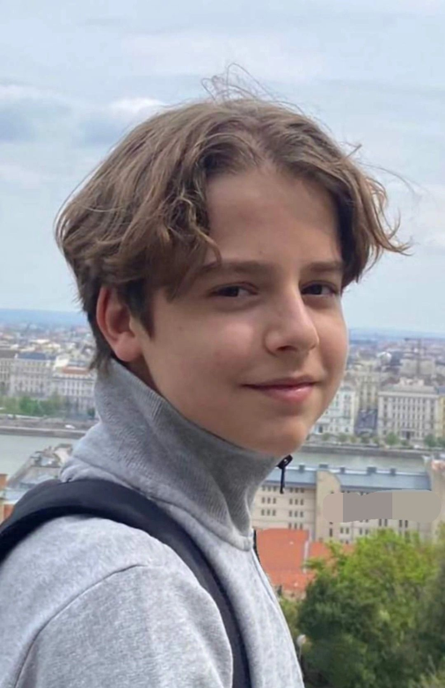
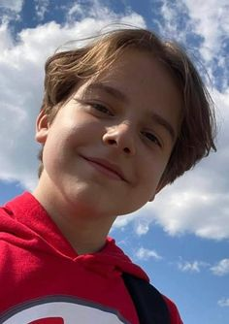
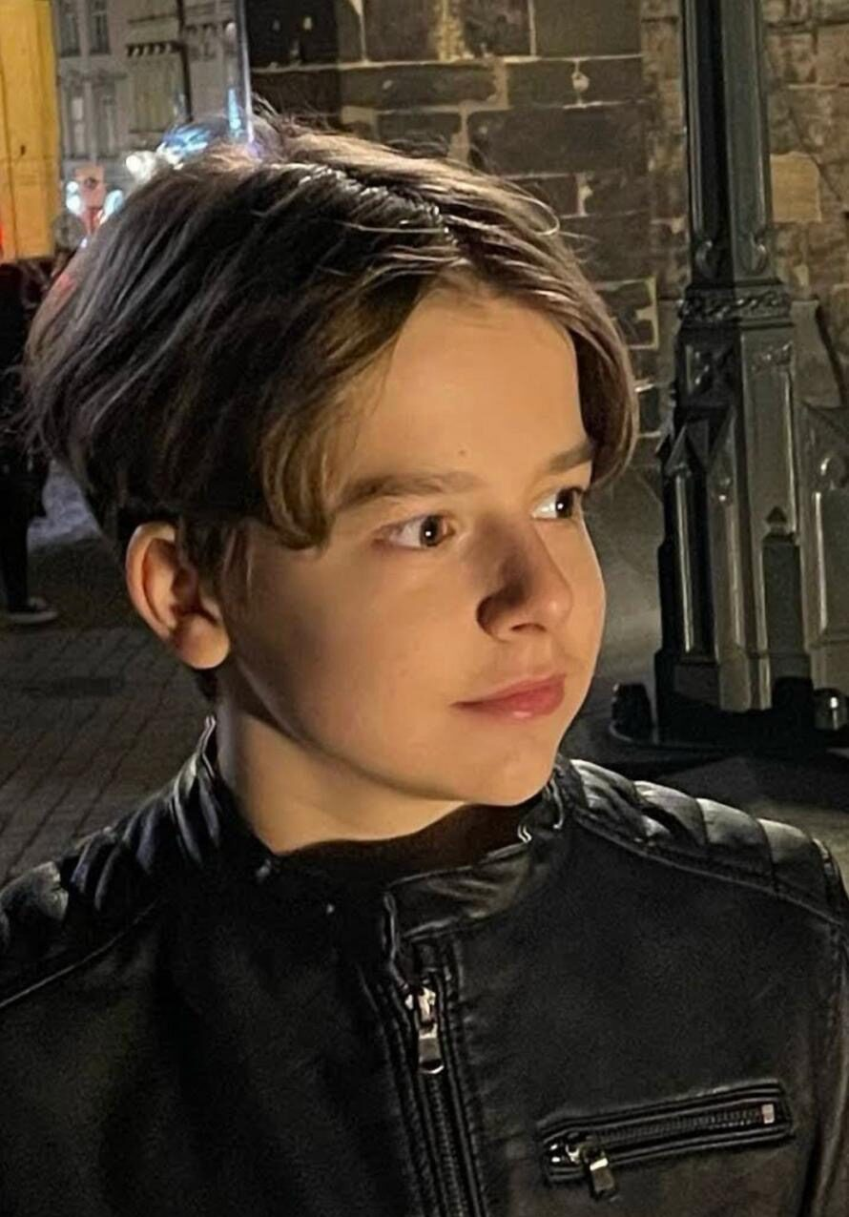
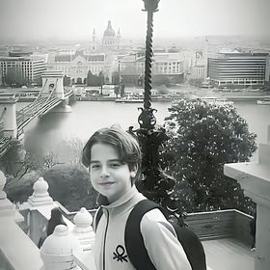

Slide 4
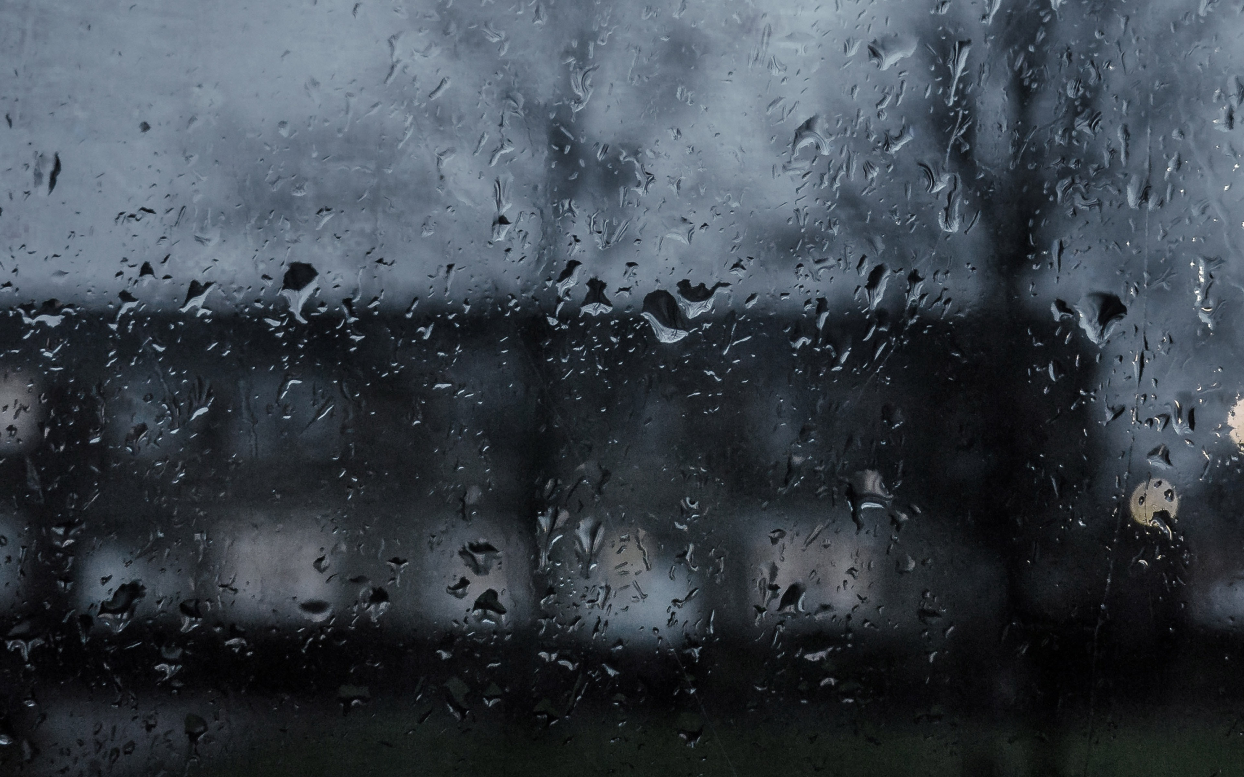
Био је веома упоран и улагао пуно труда у све што је радио.
Задатке из математике решавао је као од шале,обожавао је језике и ишао је на такмичења.
Поред школе, успешно се бавио музиком и тенисом.
Волео је шах и аутомобиле.
Сваки слободан тренутак користио је за путовања са којих се враћао са предивним фотографијама које је сам правио.

Slide 5
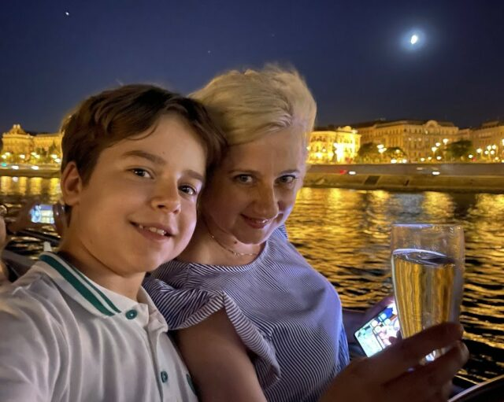
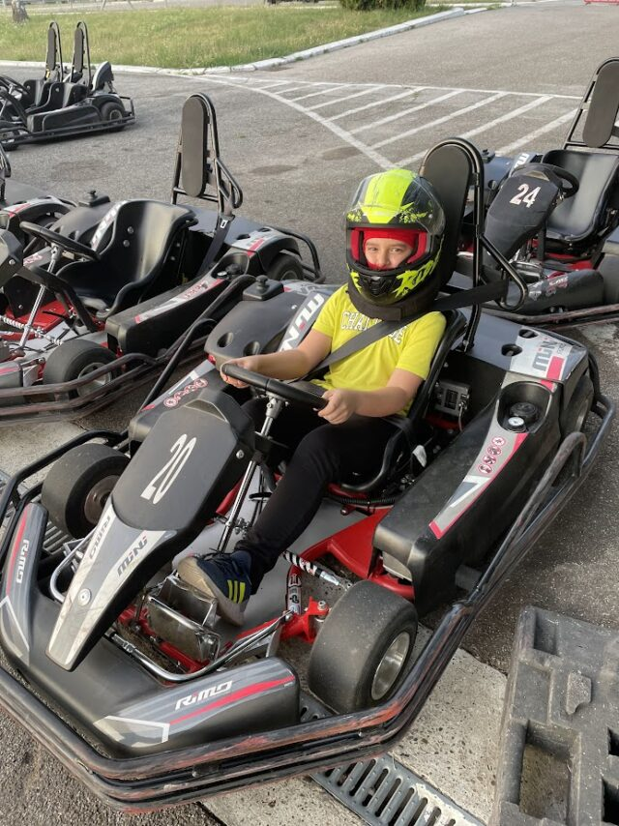
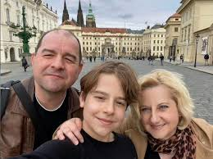
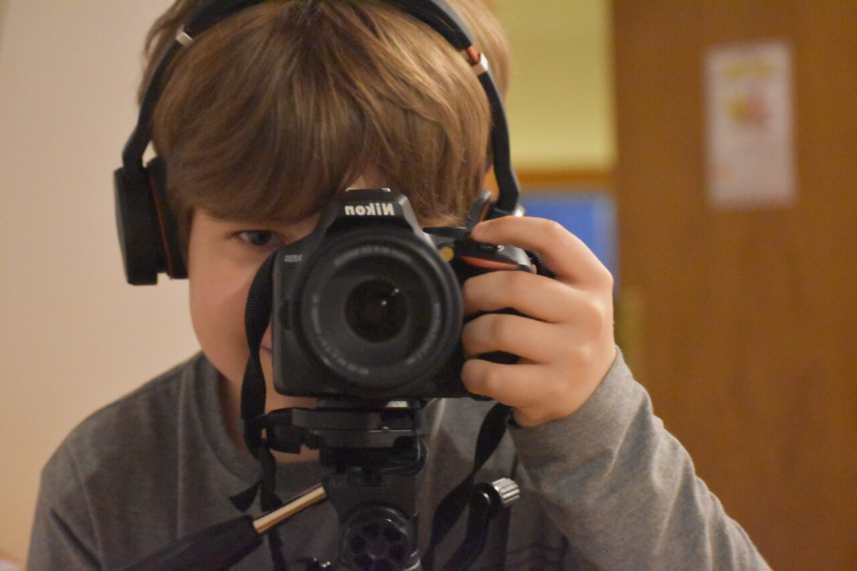
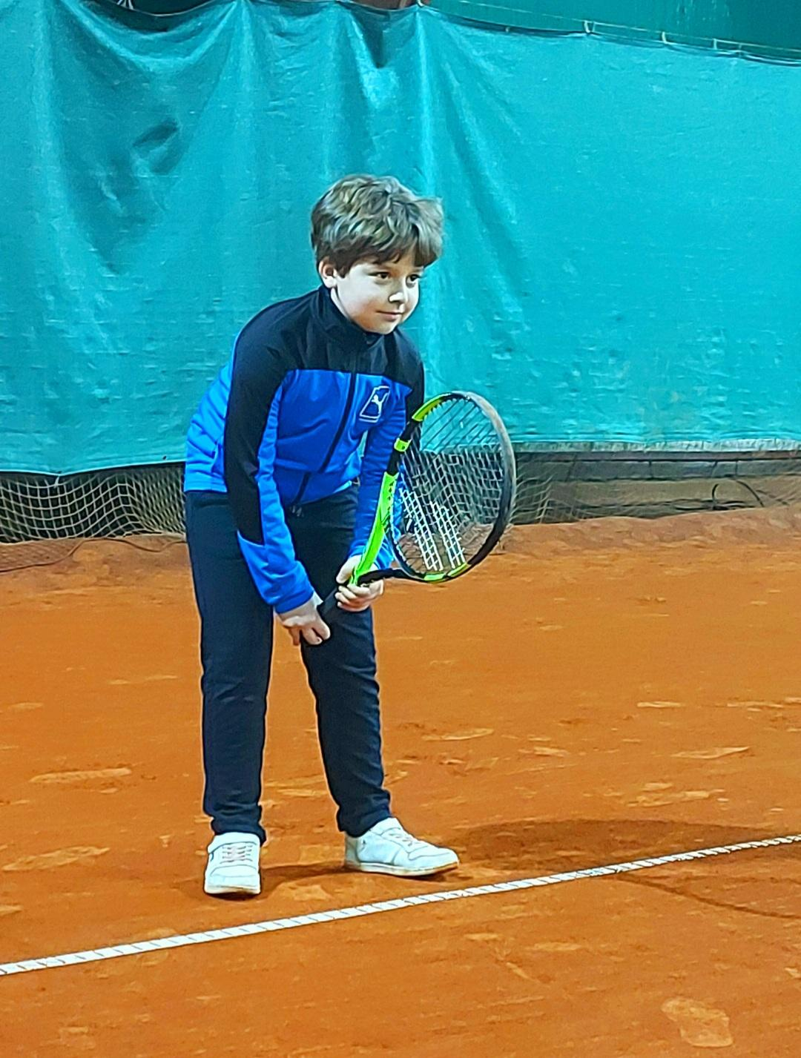
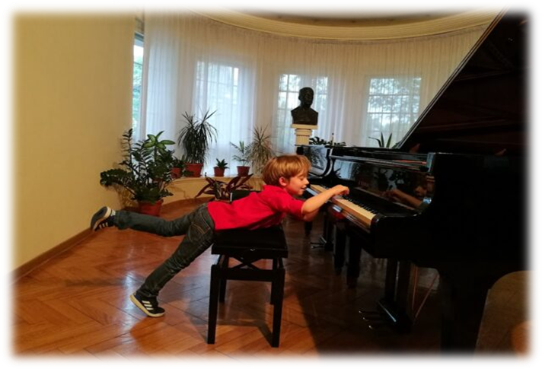

Slide 6
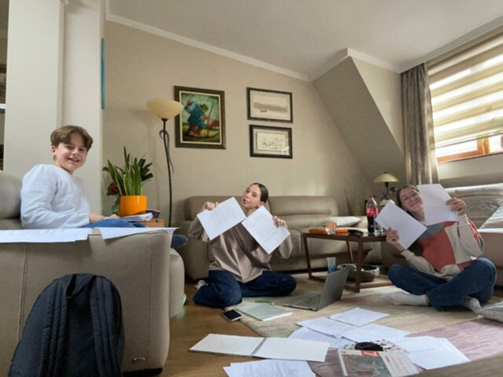
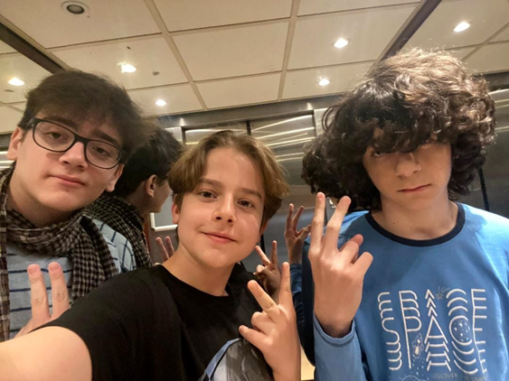
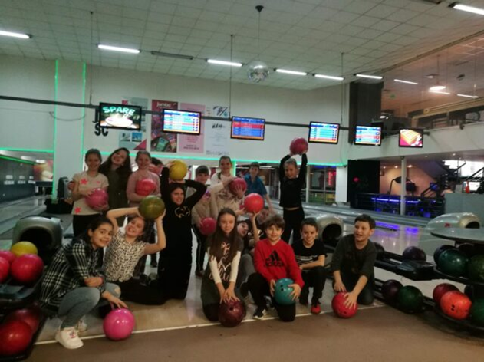
Иако је имао пуно обавеза,увек је налазио времена за дружење са пријатељима.

Slide 7
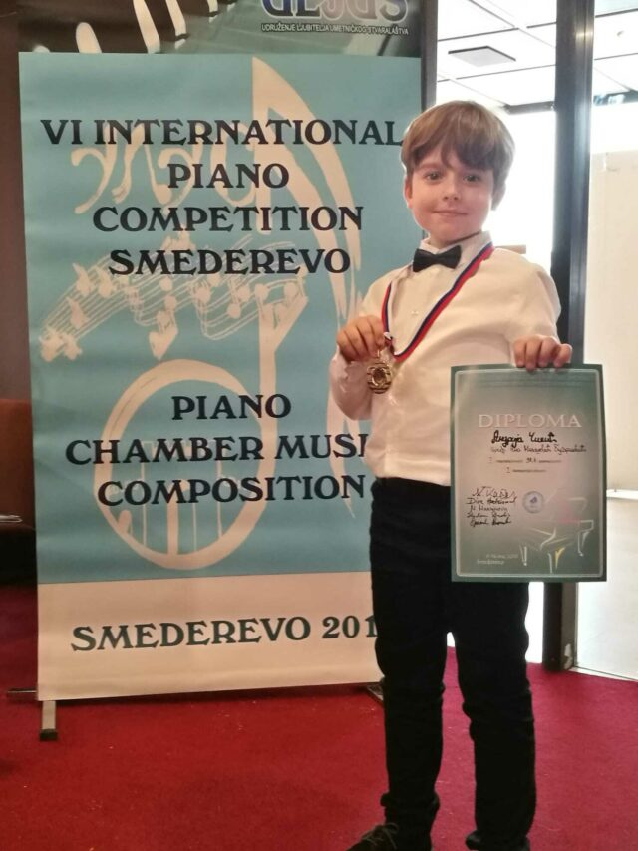
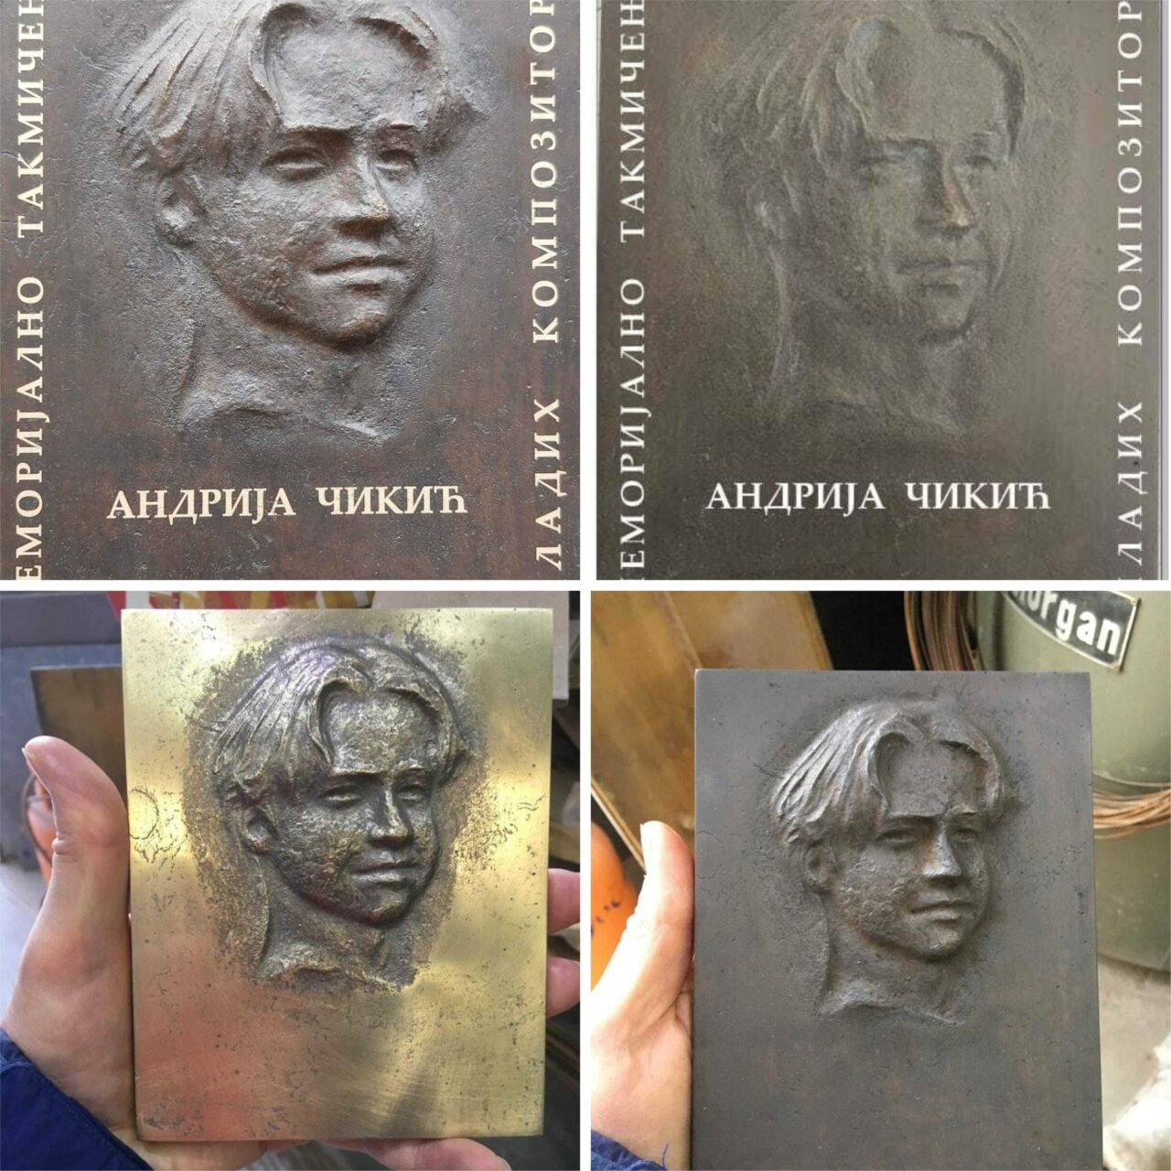
Андрија је гајио посебну љубав према музици.
Већ са шест година уписао је музичку школу и почео да свира клавир.
Добитник је више првих награда на националним и међународним музичким такмичењима.
Данас,такмичење за најбоље младе композиторе носи његово име.

Slide 8
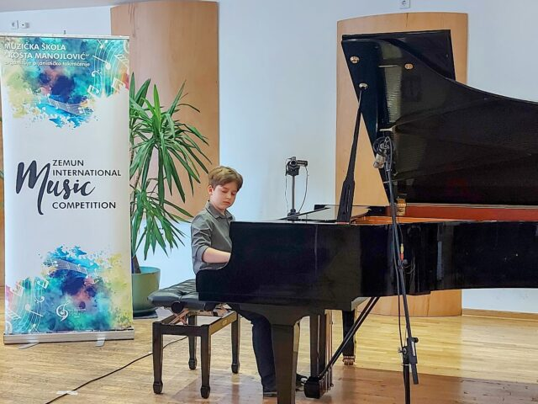
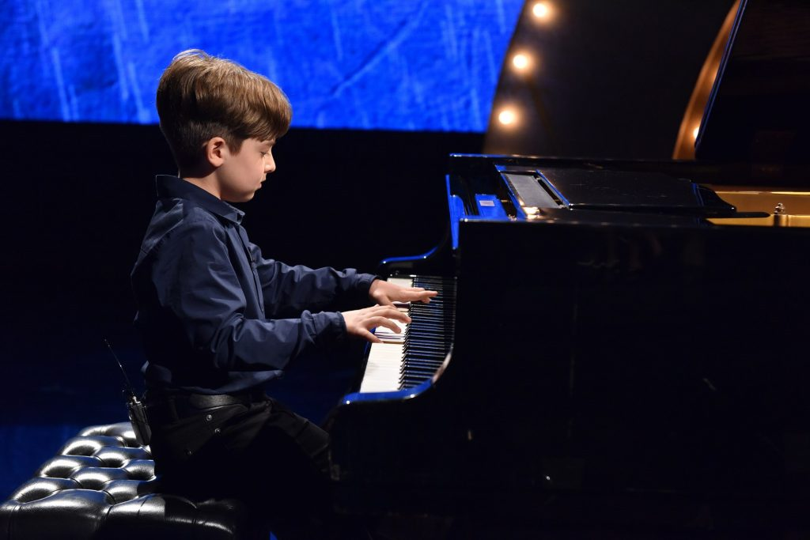
Ширио је љубав и „Емоције“ док је свирао и трудио се да своју музику приближи свима,што нам је доказао и својом композицијом.

Slide 9
3.5.2023.
Не сме бити заборављен као ни Ема,Ангелина,Бојана,Адријана,Мара,Ана,Катарина,Софија,Андрија и чика Драган

Slide 10
Наш задатак је да памтимо,будемо бољи једни према другима и тражимо одговор на питање
ЗАШТО???

Slide 12
Последњи поздрав, ученици ОШ „ Деспот Стефан Високи“.

